Slide 1
Цифровое зонирование
Составляющие Умного Города
Путин С.Ю.

Slide 2
Как это работает? - Физика, Химия и Биология
Водозаборные сооружения.
Насосная станция первого (I) подъема.
Водопроводные очистные сооружения (ВОС)
Водозаборная скважина
Резервуары чистой воды
Насосная станция второго (II) подъема
Водопроводная распределительная сеть
Водоразборные колонки
Потребители (абоненты)
Самотечная канализационная сеть
Главная канализационная насосная станция
Здание решеток
Песколовки
Первичные отстойники
Аэротенки. Вторичные отстойники
Воздуходувная станция
Сооружения обеззараживания очищенной сточной воды
Выпуск сточных вод в водоем

Slide 3
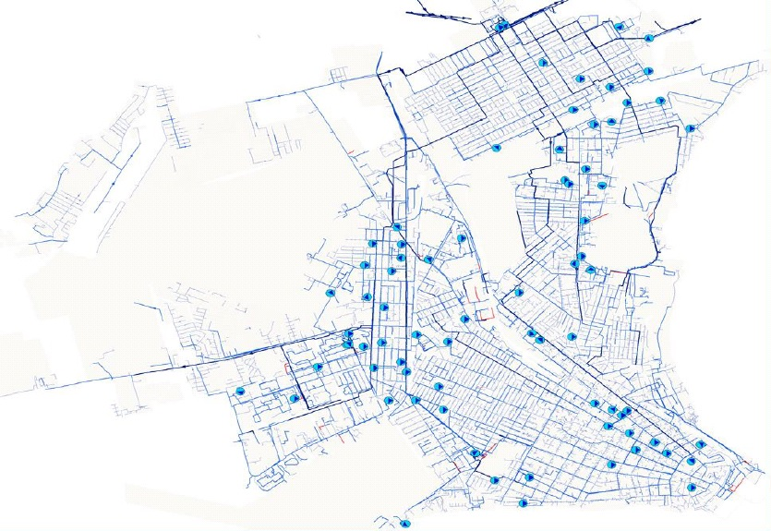
Как это работает? – взгляд сверху

Slide 4
Проблема РСО №1
Снижение потерь воды!

Slide 5
Баланс воды Международная Ассоциация Воды (IWA) определяет баланс воды, поданный в систему.

Slide 6
Технические потери

Slide 7
Коммерческие потери

Slide 8
Ключевые значения

Slide 9
Какие решения?

Slide 10
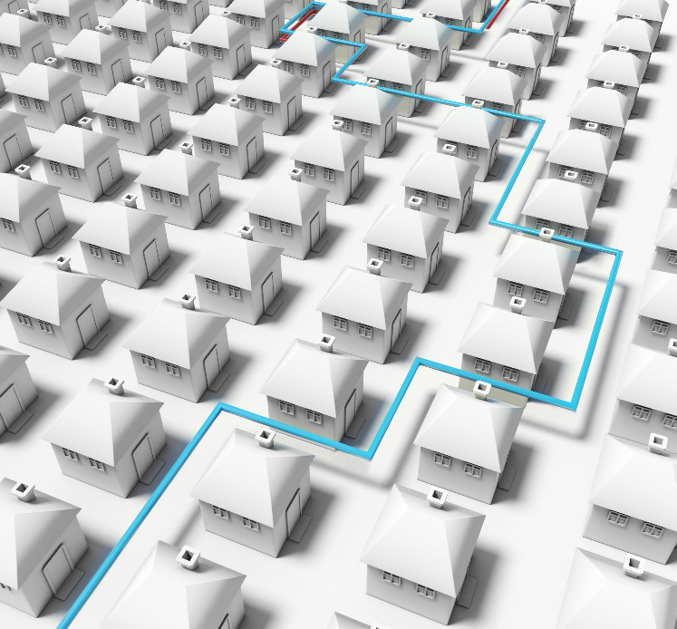
Баланс
Водопроводные сети
Производство
7 млн.м³ произведено
Water Network
Биллинг
4.5 млн. м³ продано
Зона это маленькие сети
Сети водоканала это сумма зон
10

Slide 11
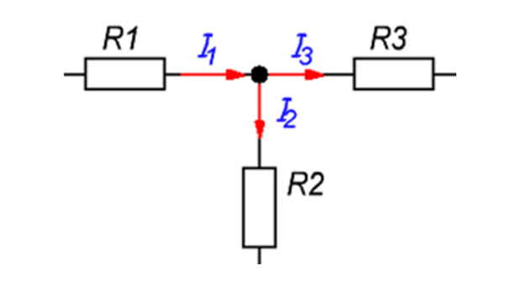
Основная логика

Slide 12
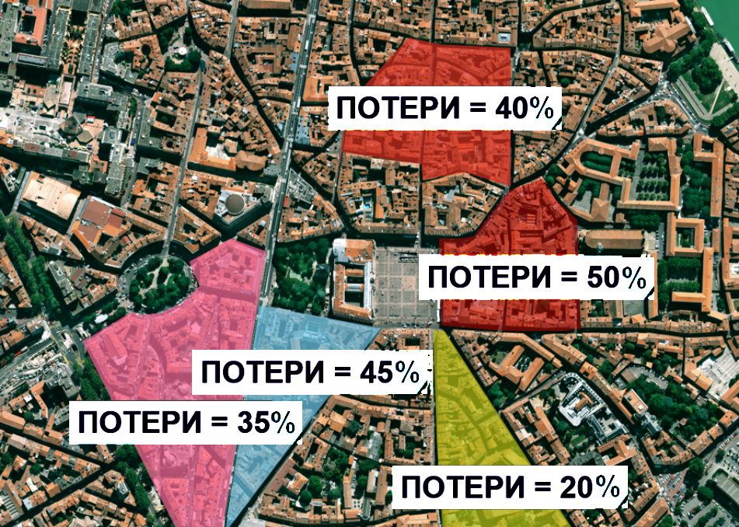
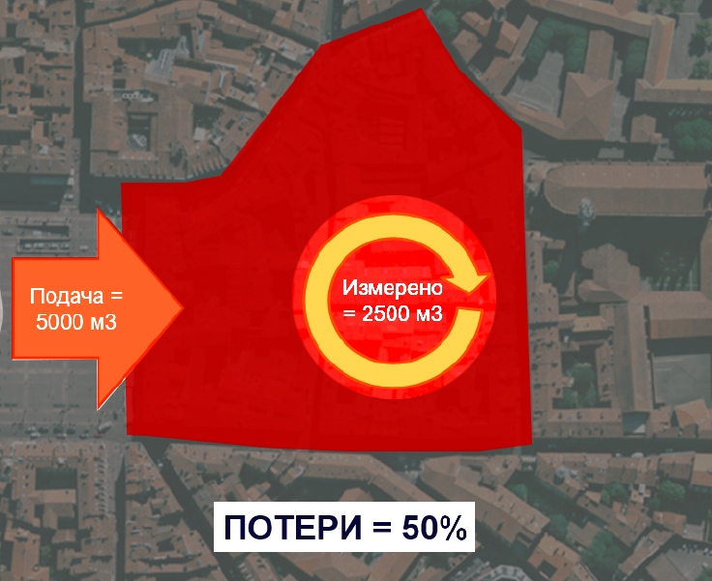
Баланс
12

Slide 13
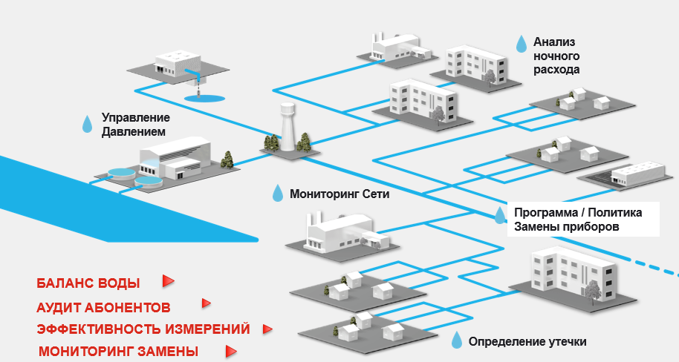
Составляющие зонирования

Slide 14
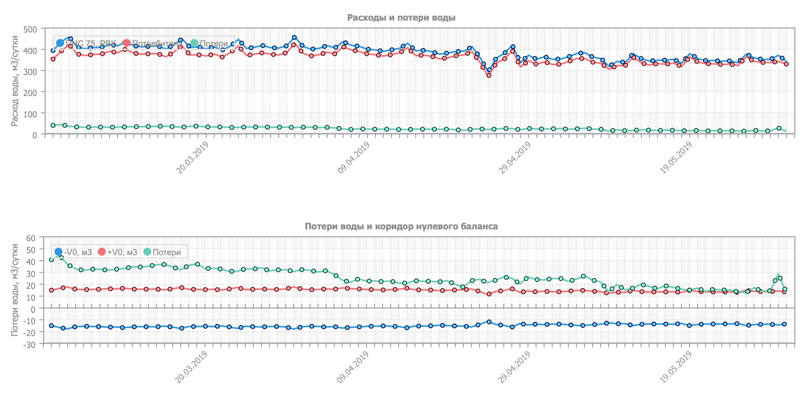
Примеры: поиск, обнаружение и ликвидация потерь
Cокращение потерь в пилотной зоне водоснабжения г. Воронеж. с 34,2% до 5,6%
Установка приборов учета (Взлет УРСВ) у потребителей подключенных к одной ПНС (зонирование)
Подключение к облачной платформе ИИС «Элдис», Сбор и анализ данных по ХВС, Выявление утечек и бездоговорного потребления

Slide 15
Оперативное выявление утечек внутридомовых сетей в г. Тюмени
Примеры: поиск, обнаружение и ликвидация потерь

Slide 16
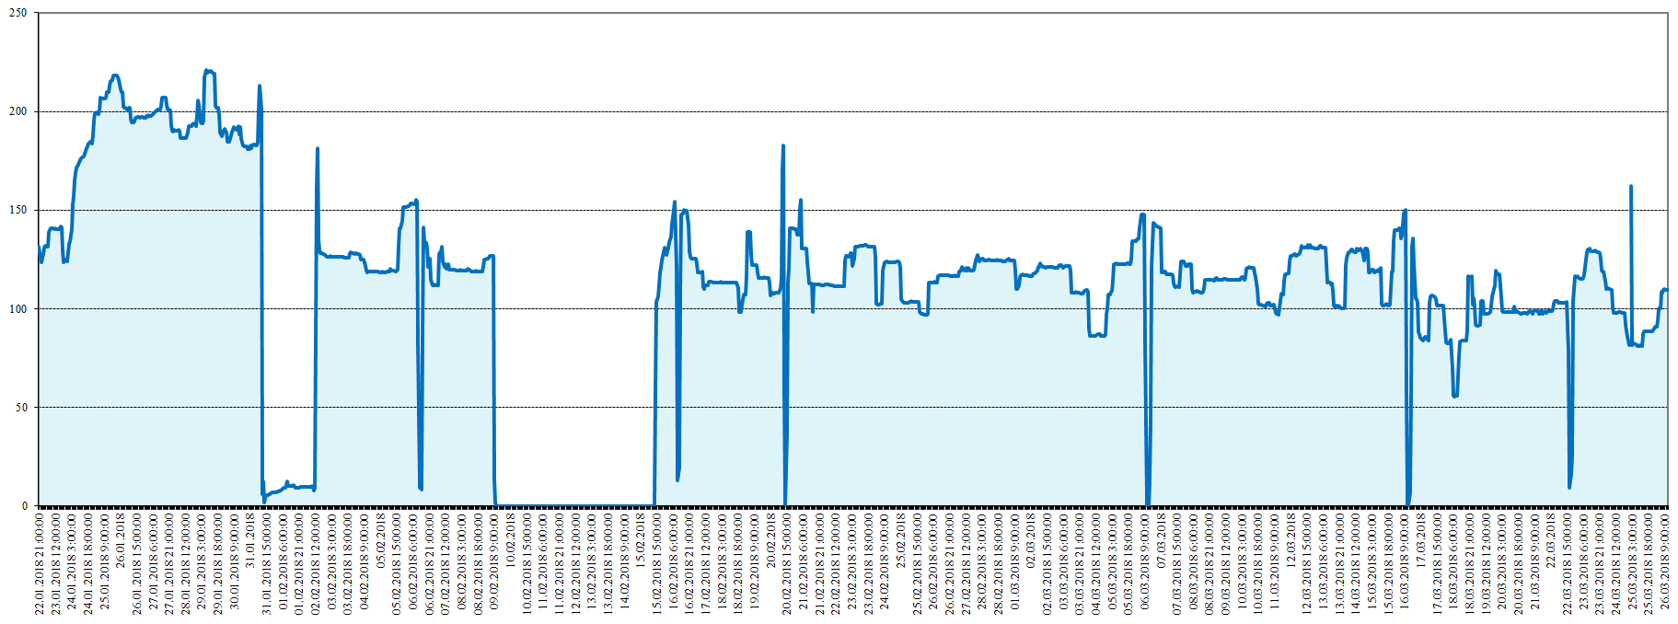
Примеры: поиск, обнаружение и ликвидация потерь
Расход на пос. ….. Ситуация летом 2017 года…
Устранение – отключение аварийного участка водовода ф400 …2017
Значение минимального ночного расхода очень высокое!!!
Это говорит о наличии крупной утечки!!!
… ситуация в настоящее время
Отключения для ремонта водовода силами ПФ Каскара
!
!
За счет контроля за расходом в водовод удалось снизить подачу с 250 м3/час до 110 м3/час

Slide 17
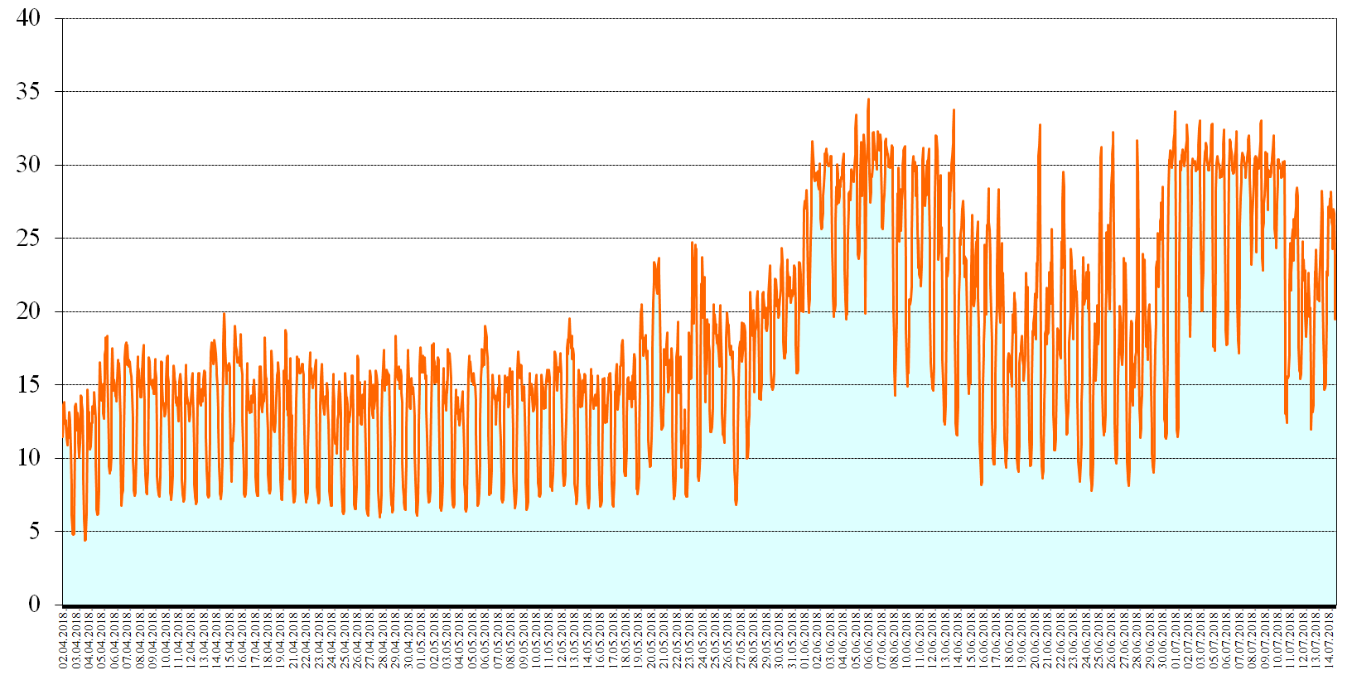
Примеры: поиск, обнаружение и ликвидация потерь
м3/ч
Максимальное значение МНР
Минимальный ночной расход
Подача воды в пос. ….
рост
Устранение 1
аварии
Устранение 2
аварии
Возникновение утечки
!
!
Величина минимального ночного расхода показывает примерный объем утечек в районе

Slide 18
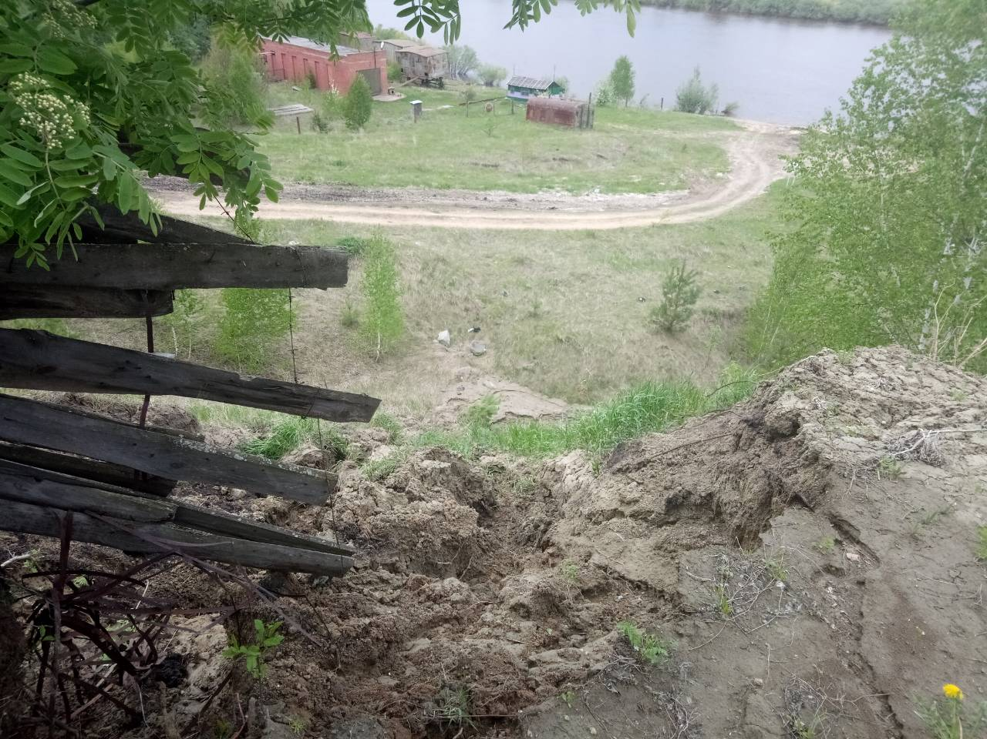
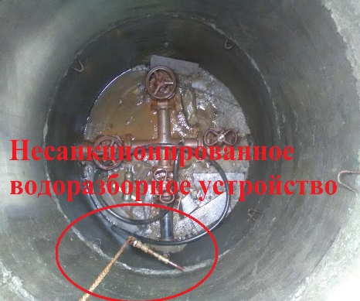
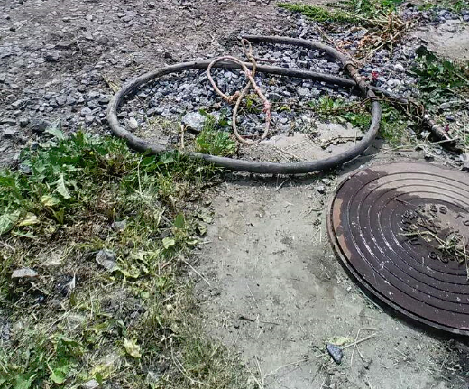
Картины жизни
Последствия утечки …пос. …, июнь 2018 (1 авария)
Обнаружение и ликвидация шести «самодельных ВРК», …., июль 2018 (2 авария)
!
!
Утечка 1 - находилась на участке, где хозяева постоянно не проживают
Утечка 2 – самодельная ВРК, оставленная на проток
Данные утечки не были бы обнаружены без программы зонирования!

Slide 19
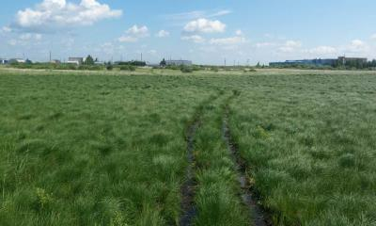
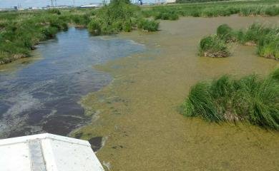
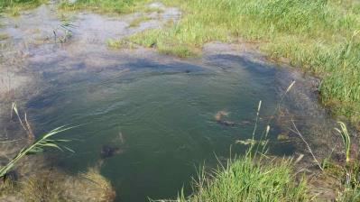
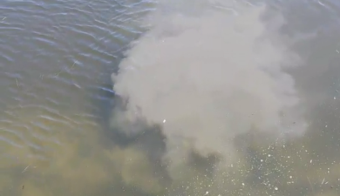
Картины жизни
Трасса прохождения водовода
Заболоченные участки
Утечка №1
Утечка №2
!
!
Установка счетчика на ответвлении от системы водопровода позволила убедиться в наличии утечек. Далее эти утечки были обнаружены физически. Расходомер позволяет контролировать состояние водовода.

